Slide 1
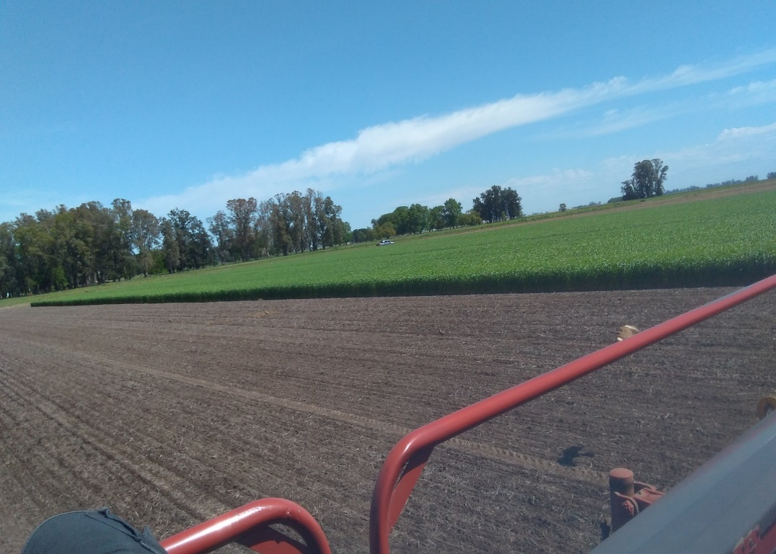
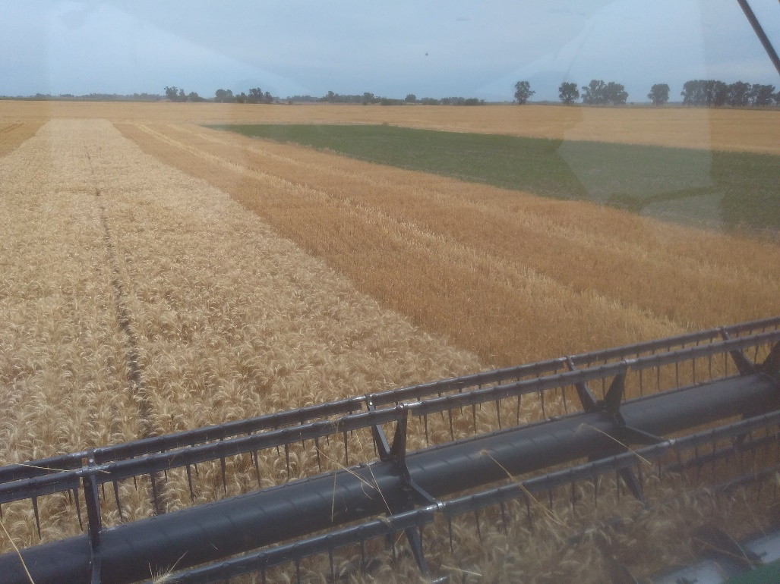

Sistemas de producción y sustentabilidad de la agricultura en la región Norte de Bs As.
Rotaciones: Intensificación en el uso de recursos, productividad y cambios en las propiedades de nuestros sistemas de producción
Segunda Etapa
Intensificación de la rotación + Intensificación del planteo

Slide 2

Repaso. De donde venimos…..
Además de darle tiempo a que se expresen los cambios físicos y Qcos…
Cuanto aporta la Intensificación de la rotación (cultivos) ?
Cuanto aporta la intensificación en el uso insumos (fertilización)?
Esto tendrá interacción con la productividad del sitio ?
Será necesario acompañar el proceso de Intensificación de cultivos con cambios en nuestros modelos tradicionales de fertilización especialm en ambientes menos deter ?
Mismo manejo
Otra vuelta
(3 campañas)
Cada tratamiento con 2 niveles de Tecnol (N,P,S)
(Interacción Intensificación Tipo l y Tipo ll)

Slide 3
Intensificación Agrícola Cultivos Renta
Tr/Sj-Arv/Mz-Sj
M J J A S O N D E F M A
M J J A S O N D E F M A
M J J A S O N D E F M A
J Andrade Tesis Doctoral
Intensificación Agrícola con CC
Pensamos que son dos maneras validas y necesarias de intensificación en el uso de los recursos y no excluyentes sino que pueden ser complementarios en el tiempo
Además entendemos que, cada empresa tiene sus problemáticas y necesidades particulares cuyos abordajes serán cada vez más específicos
Caviglia et al., 2003

Slide 4
Objetivos:
Evaluar cambios en la productividad y las eficiencias de los sistemas agrícolas cuando se implementan rotaciones con diferente índice de intensificación, diversidad de especies cultivadas y niveles de uso de insumos.
Determinar si los incrementos en los niveles de productividad anual poseen efectos acumulativos beneficiosos sobre las propiedades de los suelos, el sistema y en consecuencia, sobre los rendimientos de los cultivos en los siguientes ciclos de la rotación.
Hipótesis segunda etapa:
Las rotaciones con mayor nivel de Intensificación generada a partir de mayor cantidad y diversidad de cultivos en la secuencia junto con el mayor uso de insumos, capturan más recursos disponibles y los utilizan de forma más eficiente aumentando la productividad anual. Efectos acumulativos virtuosos.
Los distintos grados de Intensificación (cultivos e insumos) tendrán interacción con la productividad del sitio. Los efectos sobre la productividad generados por la Intensificación serán mayores en los ambientes con menor deterioro.
El impacto de los dos componentes de la Intensificación sobre la productividad de las sojas 19-20 será distinto, siendo más importante el impacto de los cultivos respecto a la de los insumos.
Muy influenciada por con condiciones hídricas de la campaña

Slide 5
Manejo Nutricional
Concepto:
A Campo, 2° campaña:
Kg P aportado en MP y MAP total

Slide 6
Aporte de rastrojo acumulado según rotación

Slide 7
Densidad aparente. Datos Invierno 19:
Tres campañas para empezar a ver diferencias. Textura muy importante

Slide 8
Resistencia. Datos invierno 2019 :

Slide 9
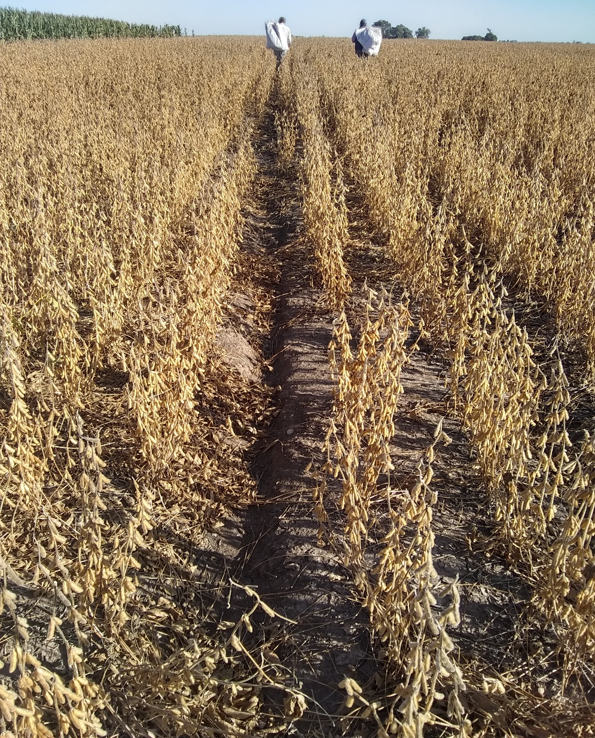
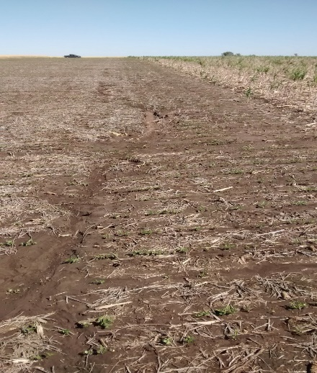
Erosión en monocultura

Slide 10
Rendimientos de la campaña 18-19. Arvejas:

Slide 11
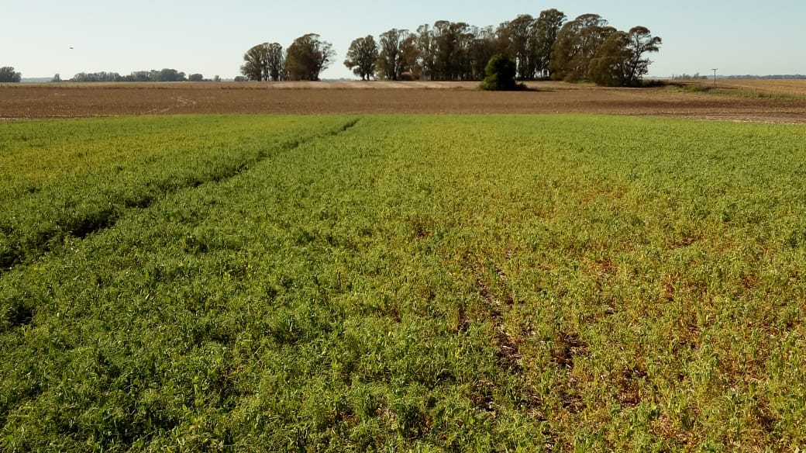
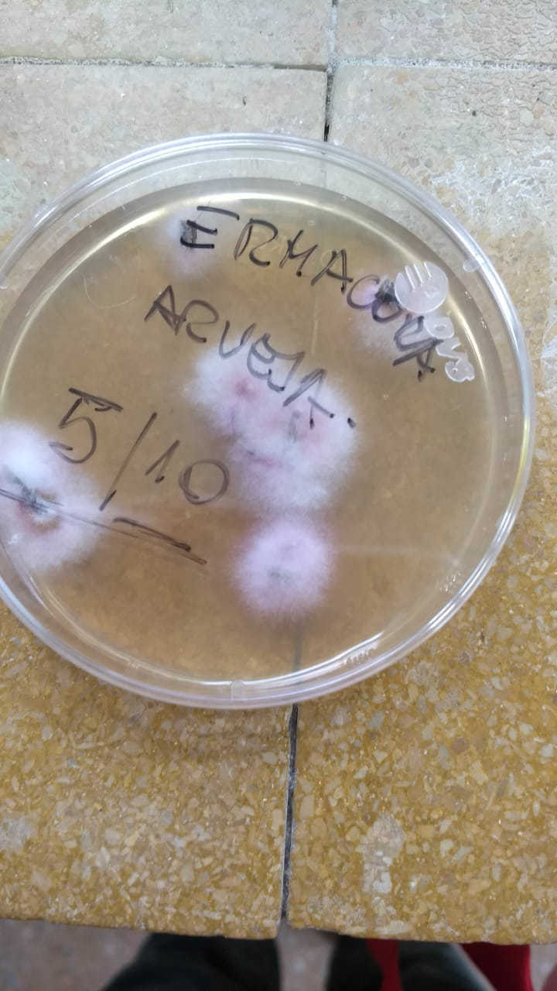
En cola cosecha Trigo:
Mas inóculo ?
Mejores condiciones ?
Ambas ?
Enfermedades vasculares en Arveja. El Ranchito

Slide 12
Rendimientos de la campaña 18-19. Sojas:

Slide 13

Rendimientos de la campaña 18-19. Maíces:

Slide 14
Rendimientos de la campaña 18-19. Eq Glucosa:

Slide 15
Rendimientos Acum en Eq Glucosa 5 Campañas:
0.6Sojas
3 Sojas

Slide 16
Evolución Rtos bajo Monoc Soja vs Rtos x del Crea

Slide 17
Margen bruto histórico

Slide 18
Dinámica de Malezas

Slide 19
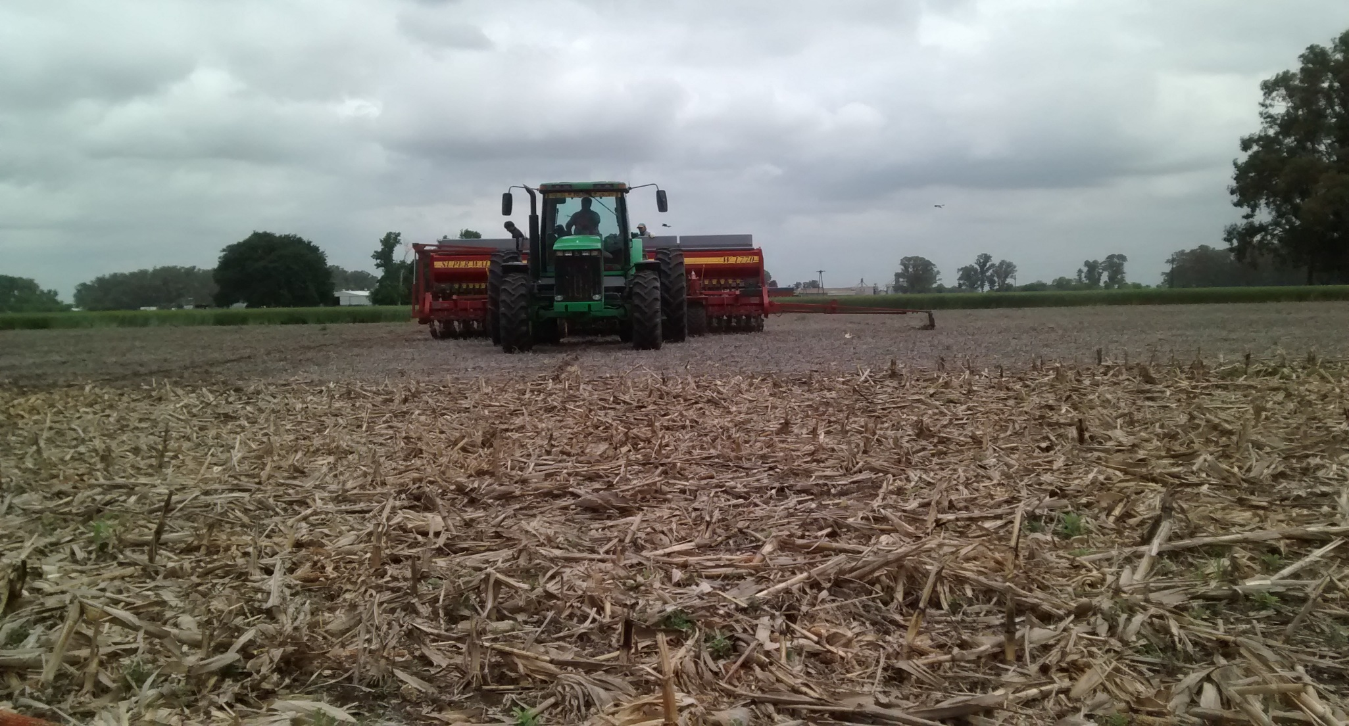
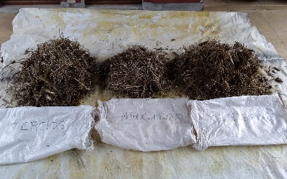
Como seguimos ?
Captura Recursos: agua y radiac. Nutrientes grano?
En MP y MAP ?
Soja para todos los tratamientos y bajo el mismo manejo nutricional: Manejo Productor (asegurando que no sea ni mucho ni poco….)
Mediciones / Determinaciones. Consultas:
Mseca cobertura post cosecha (estamos en equilibrio?).
Infiltración y estabilidad de agregados ? Antes ? Después ? Ambas ?
Test estallido, antes Sbra
MO y Carbono liviano 0-10 cm a la siembra.
PH y Cond Eléctica (dejamos de medirlo todos los años x poco cambio )
Medir Temperatura suelo a la siembra.

Slide 20
Resultados mas allá de lo técnico…..
Trabajo y fortalecimiento técnico de la mesa de Asesores y del equipo técnico que coordino.
Trabajo en conjunto con FAUBA y FAUNLZ
Interacción con otras Instituciones (INTA, AAPRESID)
Temas técnicos fuera del proyecto
Generación de información con nivel académico.
Nuevas relaciones técnicas y personales
Tesis Doctorado Andrade J
Post Doctorado Andrade J
Trabajo para carrera Invest de CONICET
(tres trabajos publicados y +)
Tesis Doctoral Dacunto L
(un trabajo publicado)
Tesis Grado Iglesias MA
Prácticas y capacitación alumnos Fac Lomas Cátedra Edafología.

Slide 22
Rendimiento acumulado: MP vs MAP

